Slide 1

Русская
Церковь
Церковный раскол
XVII века
Патриарх Никон и протопоп Аввакум
ИСТОРИЯ РОССИИ
1653

Slide 2

01
Предпосылки и причины
04
Протопоп Аввакум
Оглавление
Унификация обрядов и исправление книг
Лидер духовного сопротивления
05
Последствия раскола
02
Суть нововведений 1653 г.
Гонения и культурное влияние
Двоеперстие против троеперстия
06
Исторические памятники
03
Патриарх Никон
Воскресенский монастырь, Пустозерск
Роль и методы внедрения реформ
ИСТОРИЯ РОССИИ
02

Slide 3
Предпосылки и причины реформ
1
Ошибки в книгах
В рукописных богослужебных книгах за столетия накопились разночтения и описки.
В середине XVII века в русской церкви возникла острая потребность в унификации богослужебных книг и обрядов. Многочисленные ошибки, накопившиеся за века переписывания, мешали духовному единству.
2
Различия в обрядах
Отсутствие единообразия в совершении церковных таинств в разных регионах страны.
Царь Алексей Михайлович и патриарх Никон стремились объединить все православные церкви, поэтому за образец были взяты современные им греческие стандарты, а не древнерусские.
3
Политический аспект
Стремление Москвы стать центром мирового православия («Третьим Римом») требовало единства с остальными православными церквами.
ИСТОРИЯ РОССИИ
03

Slide 4

01
02
Суть нововведений 1653 г.
Троеперстие
Написание имени
Замена традиционного русского двоеперстного крестного знамения на греческое троеперстие. Это стало самым заметным символом реформ.
Изменение написания имени Спасителя: вместо старого «Исус» было введено греческое «Иисус».
Реформы Никона, начатые весной 1653 года, коренным образом изменили многовековые устои русской религиозной жизни, что вызвало массовое неприятие в народе.
03
04
Крестный ход
Поклоны и «Аллилуйя»
Изменение направления крестного хода во время служб: теперь он должен был совершаться не «посолонь» (по солнцу), а против солнца.
Замена земных поклонов поясными и троекратное произнесение «Аллилуйя» во время богослужений вместо прежнего двукратного.
ИСТОРИЯ РОССИИ
04

Slide 5
Патриарх Никон
Н
К
Шестой московский патриарх (1652-1666), инициатор масштабных церковных реформ. Имел огромное влияние на молодого царя Алексея Михайловича, но лишился сана из-за властолюбия.
Никита Минов
Кружок ревнителей
Мирское имя
Благочестия
Выходец из крестьянской семьи, благодаря выдающимся способностям стал настоятелем Новоспасского монастыря.
Изначально входил в один кружок с будущими противниками реформ, выступая за духовное обновление России.
В
Н
ИСТОРИЯ РОССИИ
05
Властолюбие
Низложение
Симфония властей
Собор 1666 года
Провозглашал принцип «священство выше царства», что в итоге привело к разрыву отношений с царем Алексеем.
Осужден Большим Московским собором, лишен патриаршего сана и отправлен в ссылку как простой монах.

Slide 6
Протопоп Аввакум
П
П
Священник (1620-1682), лидер старообрядцев и непримиримый противник реформ Никона. Один из самых ярких русских писателей XVII века.
Противостояние
Писатель
Начало конфликта
«Житие»
В 1653 году резко выступил против введения троеперстия и новых богослужебных книг, считая их ересью.
Написал первую в русской литературе автобиографию — «Житие протопопа Аввакума, им самим написанное».
С
К
ИСТОРИЯ РОССИИ
06
Ссылки и тюрьмы
Казнь
Пустозерск
1682 год
Провел многие годы в жестоких ссылках, последние 14 лет жизни сидел в земляной тюрьме в Пустозерске.
За «великие на царский дом хулы» был сожжен заживо в срубе вместе со своими ближайшими сподвижниками.

Slide 7
Последствия церковного раскола
Разделение общества
Гонения и бегство
Русское общество глубоко и надолго раскололось на сторонников новой официальной церкви (никониан) и приверженцев старой веры (старообрядцев).
Официальные власти преследовали старообрядцев. Они были вынуждены скрываться, бежав на окраины страны: в Сибирь, на Урал и за границу, спасая древнюю русскую культуру.
КУЛЬТУРНАЯ ТРАВМА
СОХРАНЕНИЕ ТРАДИЦИЙ
НАРОДНЫЕ ВОССТАНИЯ
ИСТОРИЯ РОССИИ
07

Slide 8

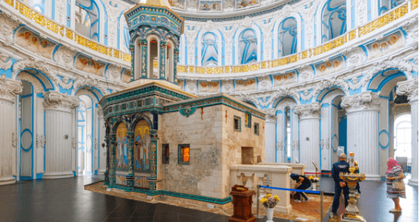
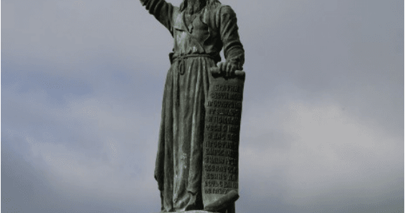
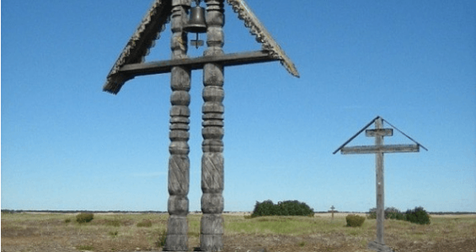
Связанные достопримечательности
Исторические места, хранящие память о событиях церковного раскола
Новый Иерусалим
Аввакум в Григорове
Пустозерск
Воскресенский монастырь в Истре — главное архитектурное детище патриарха Никона.
Памятник в селе Григорово Нижегородской области — на родине протопопа.
Место ссылки и казни Аввакума, ныне историко-культурный памятник на Севере.
ИСТОРИЯ РОССИИ
08

Slide 9

ЭПОХА
Итоги и значения
для России
XVII век
НАЧАЛО РЕФОРМ
1653 год
КЛЮЧЕВЫЕ ЛИЦА
Церковный раскол стал первой крупной культурной катастрофой в русской истории, определившей духовные искания народа на века вперед.
Никон
Аввакум
ИСТОРИЯ РОССИИ
09

